Slide 1










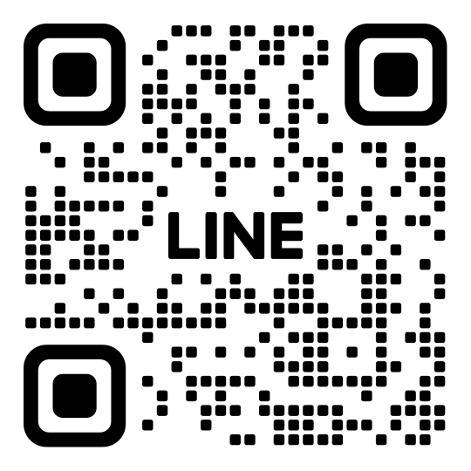

TB
Takatsuki BASE
TAKATSUKI LOCAL PORTAL
高槻のお店・人・イベントをつなぐ
高槻の「知りたい」と
「伝えたい」をつなぐ。
地域のお店・企業・イベント情報をまとめた、高槻のための情報ポータルサイト
Takatsuki BASE とは？
高槻市内の飲食店・お店・企業・イベント・求人の情報を1か所にまとめた地域情報ポータルサイトです。
「広告を売る」のではなく、みんなで高槻を盛り上げることを目的に運営しています。
こんなお悩み、ありませんか？ YOUR VOICE
「いいお店なのに、まだ十分に知られていない気がする」
「チラシやSNSを頑張っても、新規のお客様が増えない」
「『高槻 ◯◯』で検索しても、うちのお店が出てこない」
「ホームページを作る時間も、更新する余裕もない」
「イベントやセールの告知、どう広めればいいか分からない」
「求人を出しても、募集していること自体が伝わらない」
そのお悩み、Takatsuki BASE が解決します 5 POINTS
地域の人に知ってもらえる
SNSの外の層へ届く
Google検索から来店
イベント・セール告知
求人も掲載できる
高槻に住む人・働く人へお店を届ける
SNSを見ない世代・新規のお客様にも
「高槻 ◯◯」で見つけてもらえる
新メニューや催しを自由に発信
スタッフ募集・採用にも役立つ
まずは無料で、
掲載の相談から始めませんか？
資料作成や掲載内容の整理もこちらでサポートします。「話だけ聞いてみたい」も大歓迎です。お気軽にご相談ください。
運営
株式会社RaidQ
WEB
takatsuki-base-portal.vercel.app
LINEで気軽にご相談
info@raidq.jp
Takatsuki BASE ｜ 高槻のお店・人・イベントをつなぐ地域情報ポータル
※ロゴは仮の表記です

